Slide 1
統計学B #02
池川 真里亜

Slide 2
履修について
！！！確認！！！

Slide 3
！！！履修について！！！
このクラスは【統計学B-2】です！
必ず履修登録をしたクラスに出席すること！
登録したクラス以外に出席しても 単位（成績）が出ません！！！
出席管理、成績評価は 履修登録したクラスの先生が担当します。

Slide 4
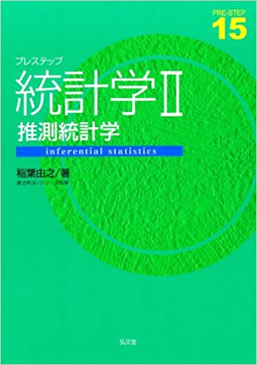
教科書
【タイトル】
プレステップ 統計学Ⅱ
：推測統計学
【著者】
稲葉由之
【発行社】
弘文堂
【ISBN】
978-4-335-00087-4
【定価】
1,800円（＋税）

Slide 5
統計学AとBの違い
統計学A
統計学B
記述統計学
データの分類
平均・分散・標準偏差
標準化
データは母集団を想定
推測統計学
確率・分布
法則・定理
推定・仮説検定
データは標本を想定

Slide 6
母集団と標本
第1章（pp. 8）

Slide 7
母集団と標本の定義

Slide 8
母集団と標本
母集団（population）
対象とする集団（個人、世帯、企業…）全体
標本（sample）
母集団の一部

Slide 9
（１）標本から母集団を推し量る

Slide 10
なぜ標本が必要なの？
対象すべてに調査をすることが 不可能であるため
母集団（population）
対象とする集団（個人、世帯、企業…）全体
標本（sample）
母集団の一部

Slide 11
母集団と標本
母集団
対象とする集団
標本
調査の ための 一部
無作為抽出
調査
統計データ
調査で得られた データ
推定や検定

Slide 12
母集団と標本
母集団
対象とする集団
30歳未満単身勤労者

Slide 13
母集団と標本
30歳未満単身勤労者の一部
母集団
対象とする集団
30歳未満単身勤労者
標本
調査の ための 一部
無作為抽出
ランダムに一部を取り出す

Slide 14
母集団と標本
30歳未満単身勤労者の一部
母集団
対象とする集団
30歳未満単身勤労者
標本
調査の ための 一部
無作為抽出
調査
統計データ
調査で得られた データ
全員に調査をするのは無理なので 一部に対して調査を行う
30歳未満単身勤労者の一部の 調査結果

Slide 15
母集団と標本
30歳未満単身勤労者の一部
母集団
対象とする集団
30歳未満単身勤労者
標本
調査の ための 一部
無作為抽出
調査
統計データ
調査で得られた データ
推定や検定
一部の結果から 全体の結果を推測する
30歳未満単身勤労者の一部の 調査結果

Slide 16
母集団と標本
ポイントは 標本が母集団の特徴を 表現しているかどうか
母集団
対象とする集団
標本
調査の ための 一部
無作為抽出
調査
統計データ
調査で得られた データ
推定や検定
推測統計学

Slide 17
統計学AとBの違い
統計学A
統計学B
記述統計学
データの分類
平均・分散・標準偏差
標準化
データは母集団を想定
推測統計学
確率・分布
法則・定理
推定・仮説検定
データは標本を想定

Slide 18
クイズ1-1（pp.8）
適切な調査対象はどれでしょう？
ポイントは 標本が母集団の特徴を 表現しているかどうか
A： 大学の講義の休み時間を利用して 学生に調査票を記入してもらう
B： 混雑していない時間帯の来店者に 調査票を渡して 店舗内の机で記入してもらう
C： ポイントカードの利用履歴から 平均して1週間で1回以上来店している人を 抽出して調査票を郵送する

Slide 19
クイズ1-1（pp.8）
適切な調査対象はどれでしょう？
標本として なんでダメなのかを 理解するのが重要
A： 大学の講義の休み時間を利用して 学生に調査票を記入してもらう
B： 混雑していない時間帯の来店者に 調査票を渡して 店舗内の机で記入してもらう
C： ポイントカードの利用履歴から 平均して1週間で1回以上来店している人を 抽出して調査票を郵送する

Slide 20
（２）母集団の例

Slide 21
母集団の例
ポイントは
【母集団の規模】
有限母集団
母集団の規模を確定できるもの
無限母集団
母集団の規模が無限または不確定であるもの
枠母集団
標本を抽出するために設定した母集団

Slide 22
このうち、有限母集団はどれでしょう？
有限：赤文字
無限：青文字
① ある店舗の常連客
② ある店舗のポイントカード所有者（T年1月1日）
③ 全国の20歳以上の男女（T年1月1日）
④ コイン投げで表の出る比率
⑤ 長期にわたって 自宅や自室に閉じこもっている人（T年1月1日）
⑥ ある製造機械から生産されたコンピュータ用部品

Slide 23
このうち、有限母集団はどれでしょう？
有限：赤文字
無限：青文字
どこからどこまでが【常連客】？
【常連客の定義】が不明なので 無限母集団。
① ある店舗の常連客
② ある店舗のポイントカード所有者（T年1月1日）
③ 全国の20歳以上の男女（T年1月1日）
④ コイン投げで表の出る比率
⑤ 長期にわたって 自宅や自室に閉じこもっている人（T年1月1日）
⑥ ある製造機械から生産されたコンピュータ用部品
【T年1月1日】と 期間が区切ってあるのがポイント。 期間の区切りがなければ無限。

Slide 24
このうち、有限母集団はどれでしょう？
有限：赤文字
無限：青文字
配布資料に書き込んで
解いてみよう（5分程度）
【理由】を考えるのが重要！
① ある店舗の常連客
② ある店舗のポイントカード所有者（T年1月1日）
③ 全国の20歳以上の男女（T年1月1日）
④ コイン投げで表の出る比率
⑤ 長期にわたって 自宅や自室に閉じこもっている人（T年1月1日）
⑥ ある製造機械から生産されたコンピュータ用部品

Slide 25
このうち、有限母集団はどれでしょう？
有限：赤文字
無限：青文字
① ある店舗の常連客
② ある店舗のポイントカード所有者（T年1月1日）
③ 全国の20歳以上の男女（T年1月1日）
④ コイン投げで表の出る比率
⑤ 長期にわたって 自宅や自室に閉じこもっている人（T年1月1日）
⑥ ある製造機械から生産されたコンピュータ用部品

Slide 26
このうち、有限母集団はどれでしょう？
有限：赤文字
無限：青文字
【T年1月1日】と 期間が区切ってあるのがポイント。 期間の区切りがなければ無限。
① ある店舗の常連客
② ある店舗のポイントカード所有者（T年1月1日）
③ 全国の20歳以上の男女（T年1月1日）
④ コイン投げで表の出る比率
⑤ 長期にわたって 自宅や自室に閉じこもっている人（T年1月1日）
⑥ ある製造機械から生産されたコンピュータ用部品
コインを投げる回数（試行回数） は無限

Slide 27
このうち、有限母集団はどれでしょう？
有限：赤文字
無限：青文字
【長期にわたって（中略）人】の
定義が不明
① ある店舗の常連客
② ある店舗のポイントカード所有者（T年1月1日）
③ 全国の20歳以上の男女（T年1月1日）
④ コイン投げで表の出る比率
⑤ 長期にわたって 自宅や自室に閉じこもっている人（T年1月1日）
⑥ ある製造機械から生産されたコンピュータ用部品
期間が無限

Slide 28
（３）母集団の解釈

Slide 29
母集団と標本
母集団
対象とする集団
標本
調査の ための 一部
無作為抽出
調査
統計データ
調査で得られた データ
推定や検定
統計学Bで関心のある
（取り扱う）ところはここ！

Slide 30
母集団と標本
【社会調査論】【実験計画法】
（もっと難しい学問）
母集団
対象とする集団
標本
調査の ための 一部
無作為抽出
調査
統計データ
調査で得られた データ
推定や検定
統計学Bで関心のある
（取り扱う）ところはここ！
あくまでも
手元にあるデータを どう扱うかを考える

Slide 31
（４）母数の定義と表記法

Slide 32
母数の定義と表記法
母数（パラメータ：parameter）
母集団の状況を表す統計数値
母集団の平均値や分散など
実は統計学Ａで計算した 平均や分散などは【パラメータ】と呼ばれるもの

Slide 33
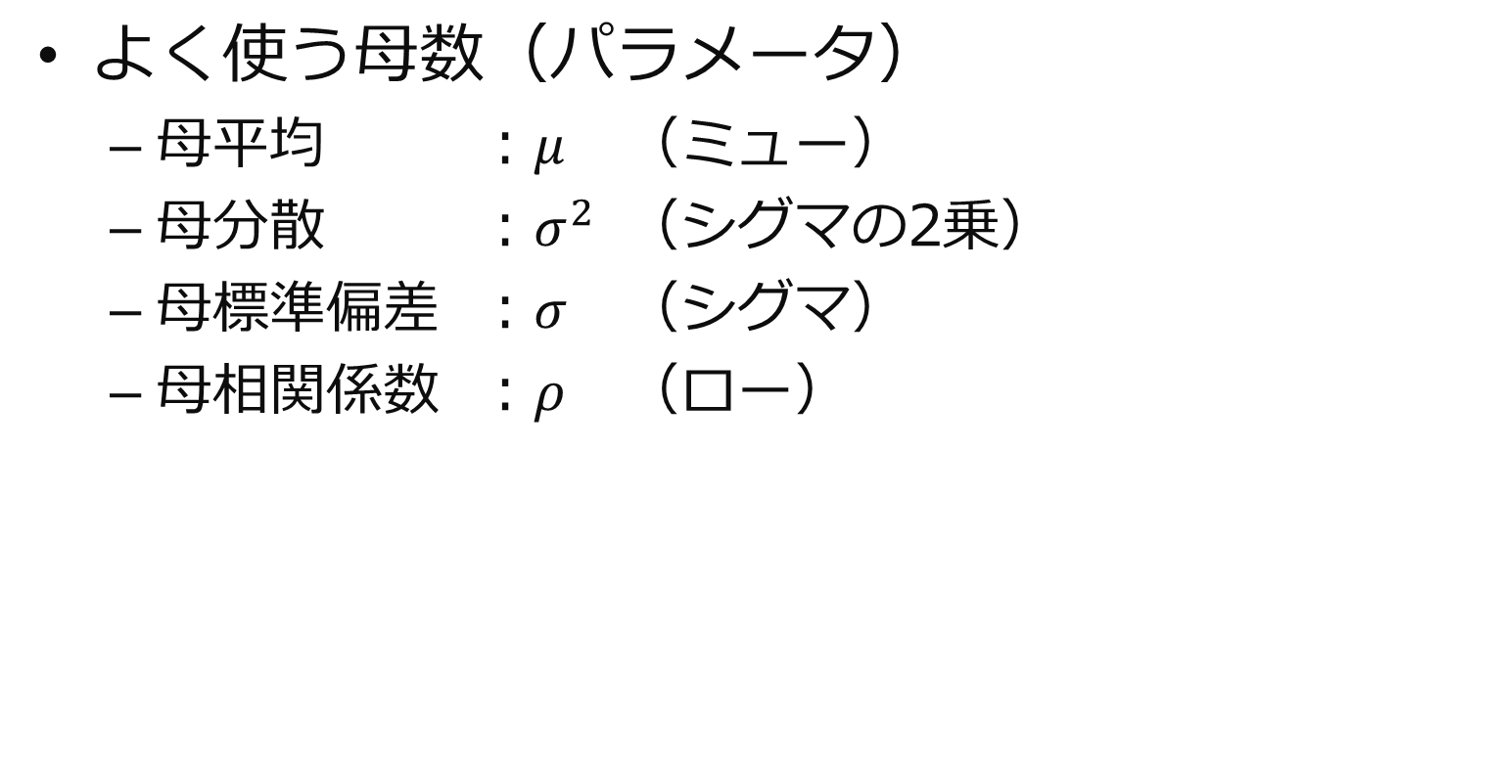
母数の定義と表記法
よく使う母数（パラメータ）
母平均 ：$μ$ （ミュー）
母分散 ：$σ^{2}$ （シグマの2乗）
母標準偏差 ：$σ$ （シグマ）
母相関係数 ：$ρ$ （ロー）
【ギリシャ文字】です。
統計学や計量経済学の世界では
頻繁に出てきますが
定義を示す【ただの記号】です。

Slide 34
標本の抽出

Slide 35
（１）標本の抽出方法

Slide 36
標本の抽出方法
全数調査（悉皆調査）
母集団すべてに行う調査
標本調査
標本を抽出して、標本のみに行う調査
標本抽出
母集団の一部を取り出すこと
無作為抽出
ランダムな抽出方法
ランダム ：作為的でない、法則性がない

Slide 37
標本の抽出方法
標本抽出
全数調査
母集団
対象とする集団
標本
調査の ための 一部
無作為抽出
標本調査
調査
統計データ
調査で得られた データ
推定や検定

Slide 38
枠母集団の設定
問題1-2（pp.14）
この調査の問題点はどこでしょう？
若年層の週末の過ごし方を調べるために、 東京都渋谷駅周辺において 金曜日の20時から24時まで 調査を行いました。
調査では、 街を歩いている若者に声をかけて 質問に回答してもらいました。
配布資料に書き込んで
解いてみよう（5分程度）
【理由】を考えるのが重要！

Slide 39
枠母集団の設定
まず想定する
【母集団】はこれ
無限母集団
問題1-2（pp.14）
この調査の問題点はどこでしょう？
若年層の週末の過ごし方を調べるために、 東京都渋谷駅周辺において 金曜日の20時から24時まで 調査を行いました。
調査では、 街を歩いている若者に声をかけて 質問に回答してもらいました。

Slide 40
枠母集団の設定
まず想定する
【母集団】はこれ
問題1-2（pp.14）
この調査の問題点はどこでしょう？
若年層の週末の過ごし方を調べるために、 東京都渋谷駅周辺において 金曜日の20時から24時まで 調査を行いました。
調査では、 街を歩いている若者に声をかけて 質問に回答してもらいました。
場所と時間が限定的過ぎ

Slide 41
枠母集団の設定
まず想定する
【母集団】はこれ
問題1-2（pp.14）
この調査の問題点はどこでしょう？
若年層の週末の過ごし方を調べるために、 東京都渋谷駅周辺において 金曜日の20時から24時まで 調査を行いました。
調査では、 街を歩いている若者に声をかけて 質問に回答してもらいました。
歩いている人だけ？

Slide 42
第1章のまとめ
母集団と標本
母集団（対象とするすべての事物）
標本（母集団の一部）
母集団
無限母集団（母集団の規模が不明、無限）
有限母集団（母集団の規模が確定できる）
母数（パラメータ）
母集団の特徴を表す統計数値（平均、分散など）
標本の抽出
無作為抽出（ランダムに選ぶ）でなければならない

Slide 43
本日のHW
Google Classroom
u26iot3
締切： 10/07(月)17:00
※締切以降も提出は出来ますが、システム上【遅れて提出】の扱いになります
提出方法： Google classroom上から回答して提出

